Slide 1
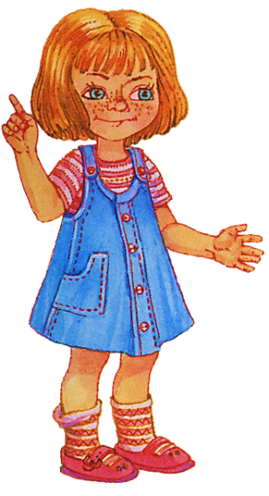
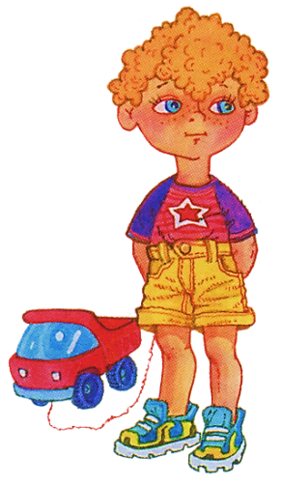
Добро пожаловать в
Перспективную начальную школу!
МБОУ лицей №8

Slide 2
Планета 9

Slide 3
9

Slide 4
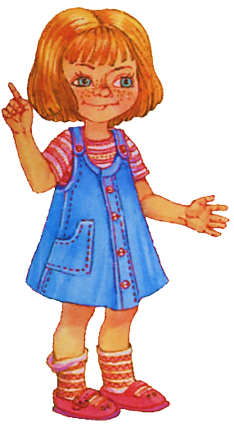
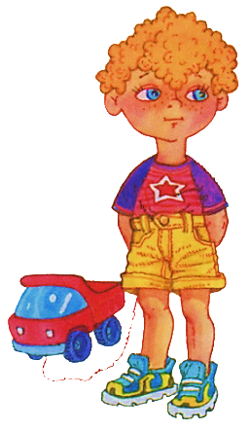

Slide 6
До новых встреч!

Slide 7
Концептуальные основы учебно-методического комплекта «Перспективная начальная школа»

Slide 8
Основные задачи начального общего образования:
развитие личности школьника, его творческих способностей, интереса к учению, формирование желания и умения учиться;
воспитание нравственных и эстетических чувств, эмоционально – ценностного позитивного отношения к себе и окружающим.

Slide 9
Основная идея УМК
«Перспективная начальная школа»:
Оптимальное развитие каждого ребёнка на основе педагогической поддержки его индивидуальности (возраста, способностей, интересов, склонностей, развития) в условиях специально организованной учебной деятельности, где ученик выступает то в роли обучаемого, то в роли обучающего, то в роли организатора учебной ситуации.

Slide 10
При отборе и изложении учебного материала учитывались следующие положения:
возраст школьника;
разный уровень его развития;
топографическая принадлежность школьника ;
разный уровень владения русским языком.

Slide 11
Основные принципы построения УМК
Принцип непрерывного общего развития каждого ребёнка.
Непрерывное развитие включает:
работу с разными источниками информации (учебник, хрестоматия, рабочая тетрадь, словари, интернет);
работу в сотрудничестве (в малой, большой учебной группе)
- и в разном качестве (ведущего, ведомого, организатора учебной деятельности);
- самостоятельную работу.

Slide 12
2. Принцип целостности картины мира.
- воссоздать целостность картины мира, обеспечить осознание ребёнком разнообразных связей между его объектами и явлениями;
- учёт межпредметных связей и разработка интегрированных курсов по русскому языку и литературному чтению, окружающему миру и технологии.

Slide 13
3. Принцип учёта индивидуальных возможностей и способностей школьников.
- сохранение разноуровнего представления знаний в течение всех лет начального обучения;
- предоставление возможности освоить всё содержание образования на уровне обязательного минимума (Федеральный компонент государственного стандарта общего образования).

Slide 14
4. Принцип прочности и наглядности
принципы традиционной школы;
реализуется через рассмотрение частного к пониманию общего и от общего к частному.

Slide 15
5. Принцип охраны и укрепления психического и физического здоровья ребёнка.
- формирование привычек к чистоте, порядку, аккуратности, соблюдению режима дня;
создание условий для активного участия детей в оздоровительных мероприятиях.

Slide 16
Типические свойства методической системы:
Комплектность:
- формирование умения работать с несколькими источниками информации (учебником, справочниками, простейшим оборудованием);
- формирование умения делового общения (работа в парах, малым и большим коллективом);

Slide 17
обмен информацией между учебниками;
демонстрация не менее двух точек зрения при объяснении нового материала;
выход за пределы учебника в зону словарей;
наличие внешней интриги, героями которой являются Маша и Миша;
общий метод проектов.

Slide 18
2. Инструментальность:
включение словарей разного назначения во все учебники;
работа по поиску информации внутри учебника, комплекта в целом и за его пределами;
применение простейших инструментов для решения учебных задач.

Slide 19
Учебные пособия для средней школы
Школьный грамматический словарь
Словарь с подробным методическим аппаратом для учителя и с системой заданий для учащихся (2-6 класс).
ОБРАТНЫЙ словарь русского языка классифицирует слова в алфавитном порядке, но по концу слова:
А Б К Я
ежиха краб зубик дядя
слониха хлеб клювик заря
Такое расположение позволяет словам со сходными грамматическими характеристиками оказаться рядом.

Slide 20
3. Интерактивность:
прямое диалоговое взаимодействие школьника и учебника за рамками урока посредством обращения к компьютеру (Интернету) или посредством переписки с учёными Академии Наук;
включение школьников в клубную деятельность (клубы «Ключ и заря» и «Мы и окружающий мир»);
реализация интерактивных проектов.

Slide 21
4. Интеграция:
понимание условности строгого деления естественно-научного и гуманитарного знания на отдельные образовательные области, стремление к созданию синтетических, интегрированных курсов, дающих школьникам представление о целостной картине мира.

Slide 22
Благодарю за
внимание!

